Slide 1
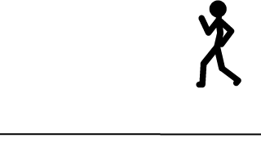
Czasowniki: biegać i biec
https://www.translate.ru/grammar/ru-de/%D0%B1%D0%B5%D0%B3%D0%B0%D1%82%D1%8C

Slide 2
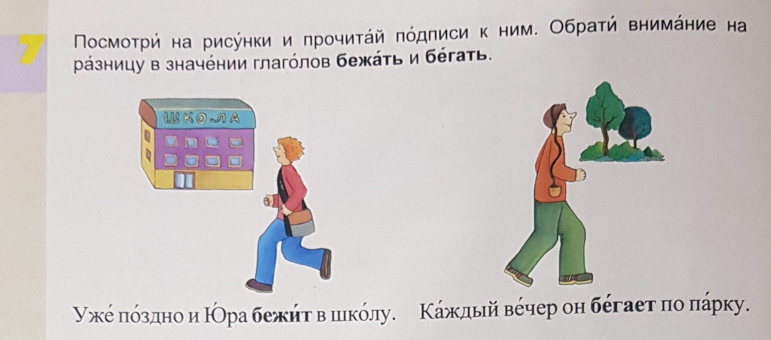

Slide 3
BIEGAĆ
ja biegam

Slide 4
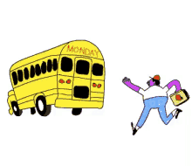
BIEC
ja biegnę

Slide 5
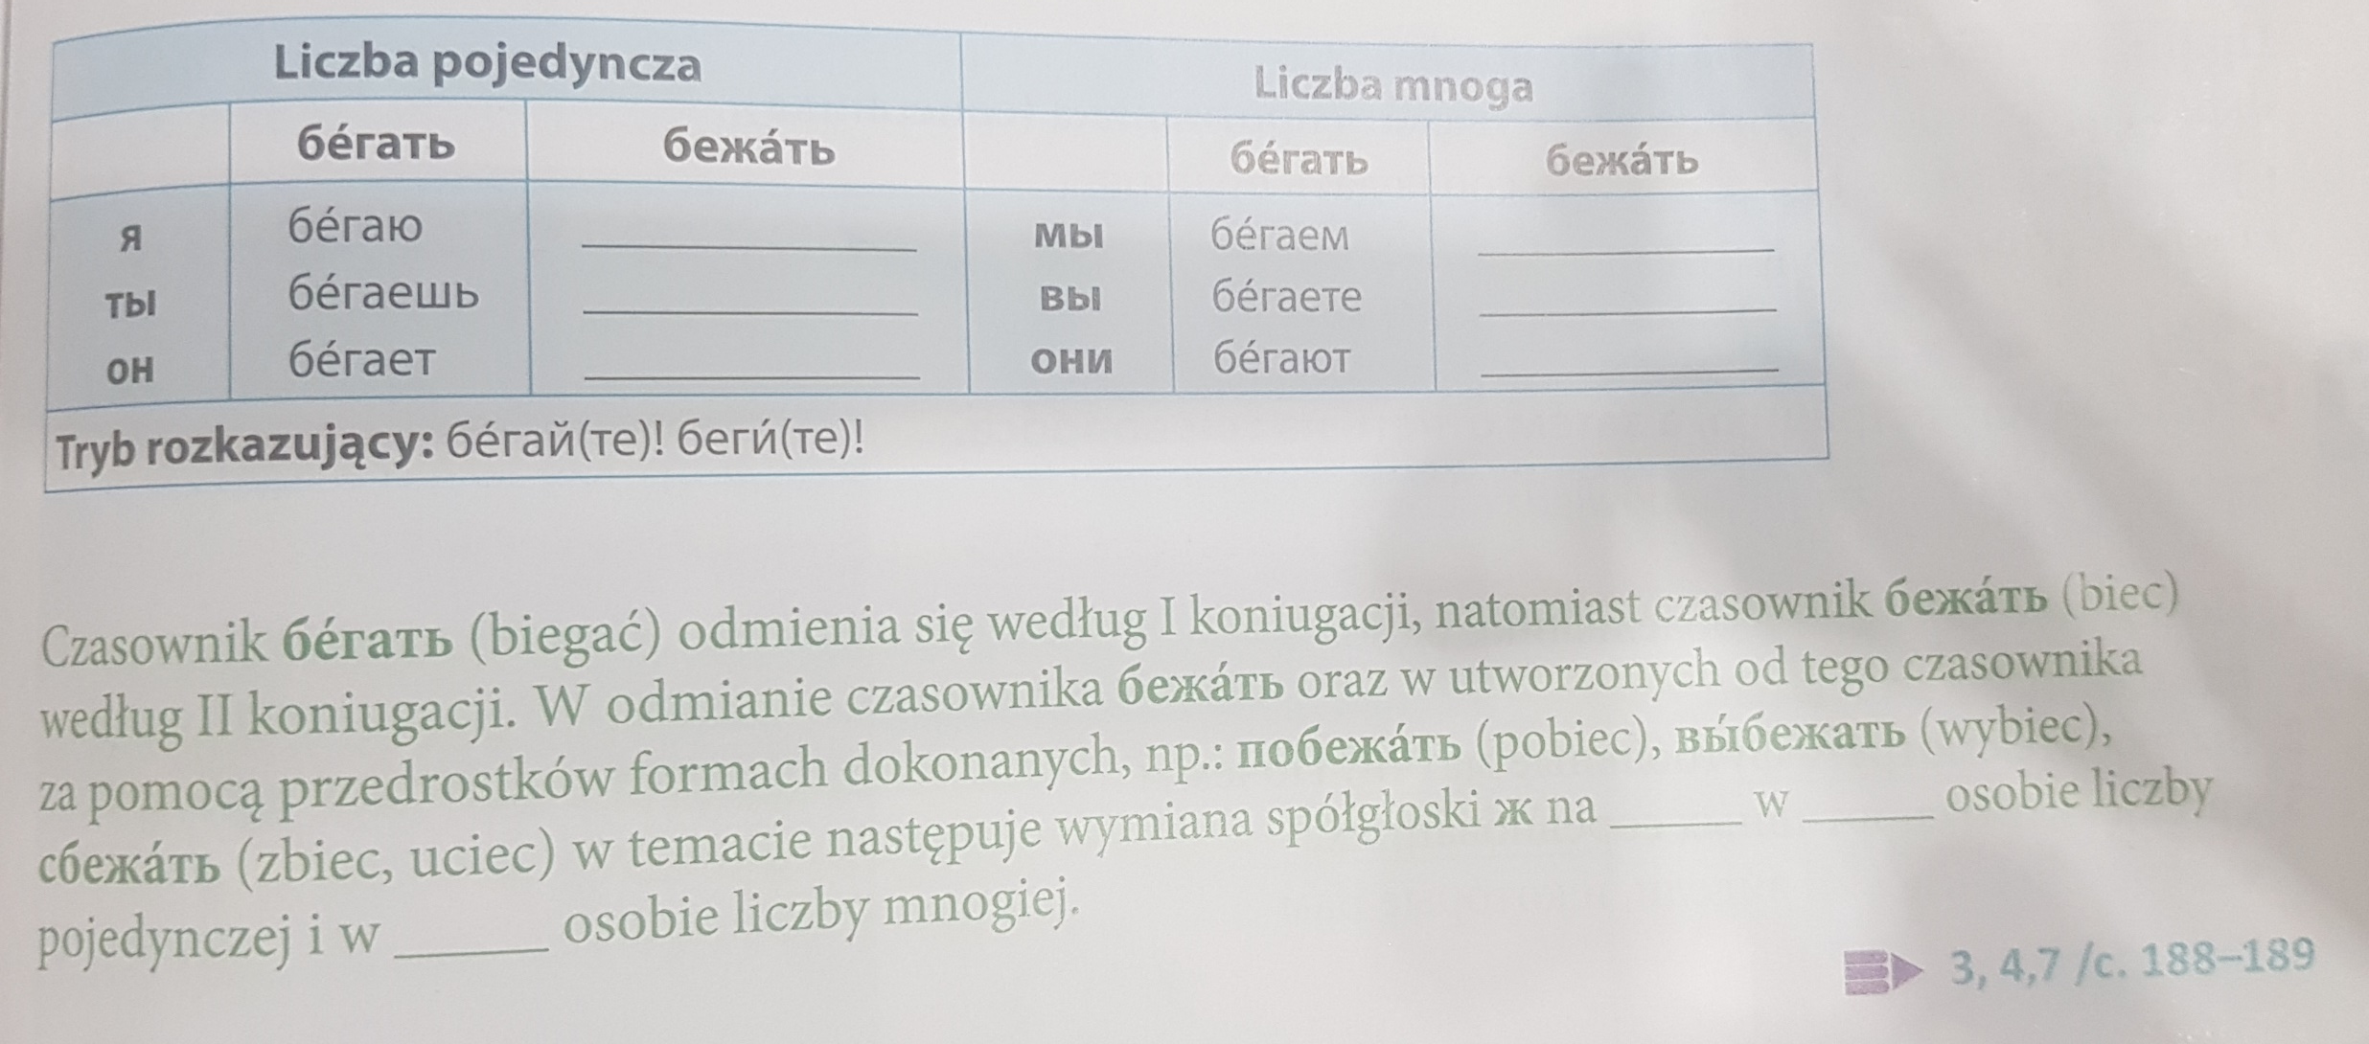
ж na г

Slide 6
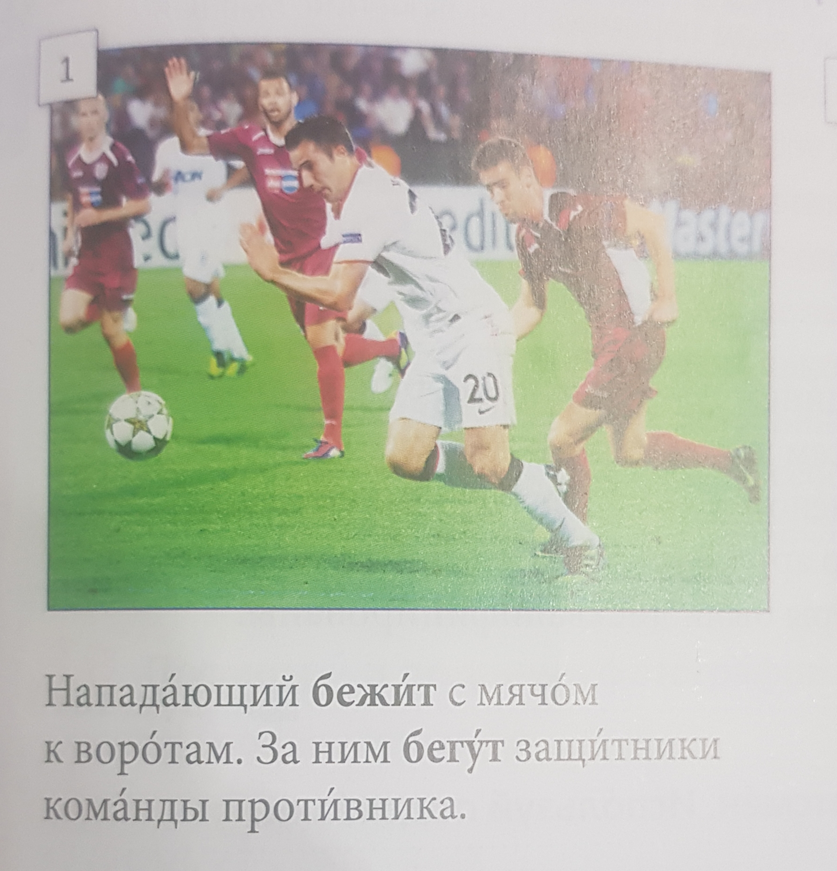
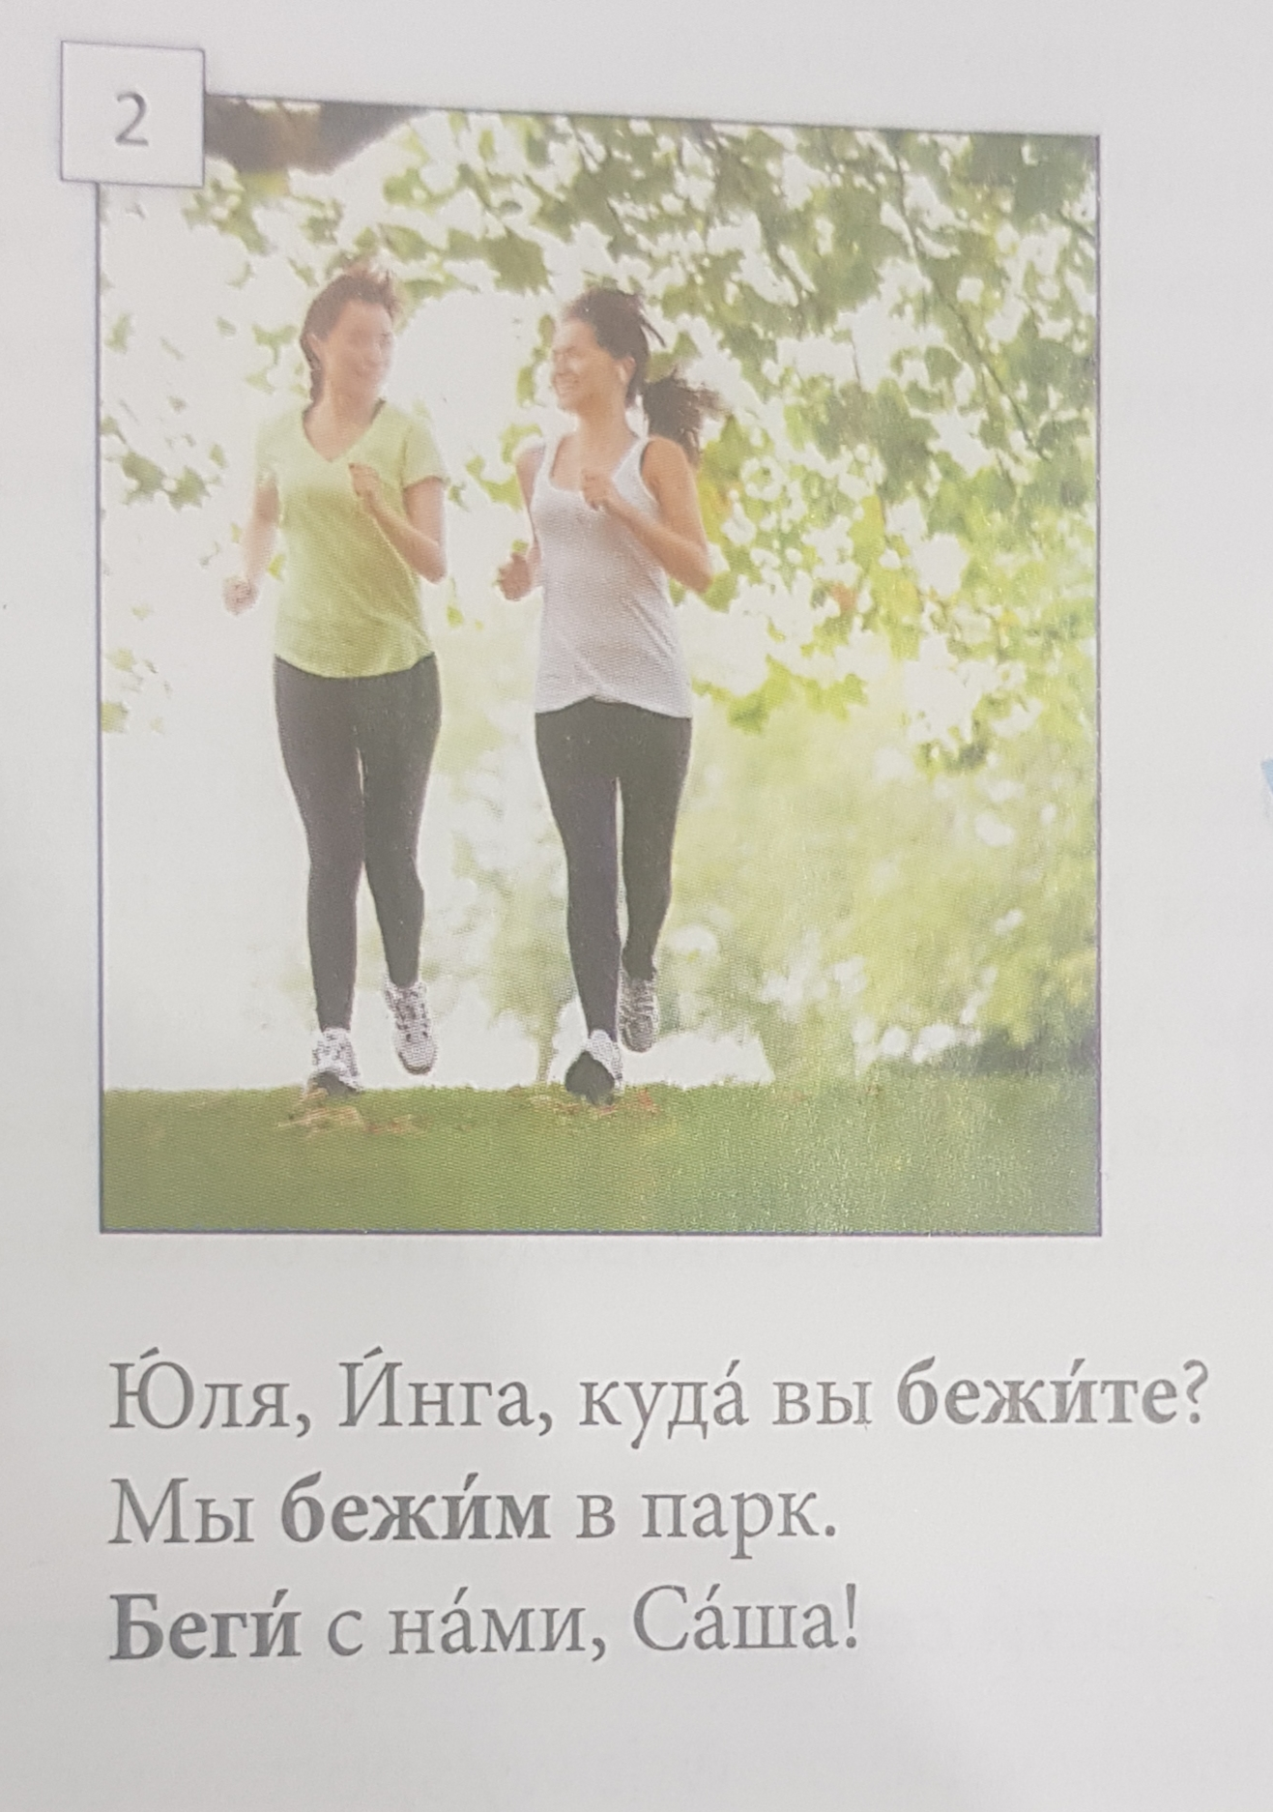
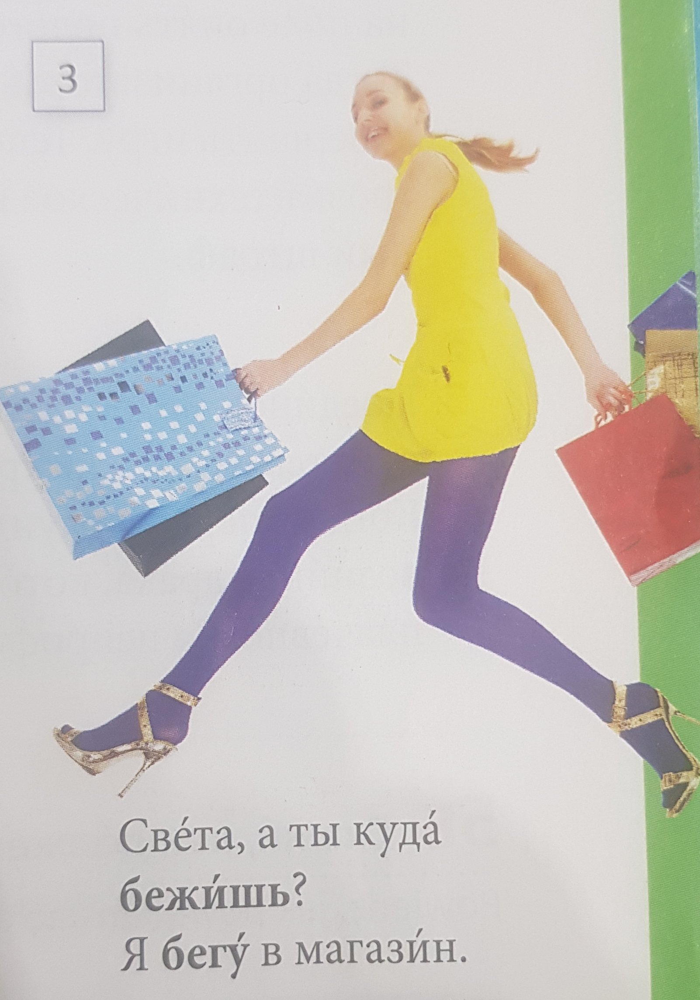

Slide 7
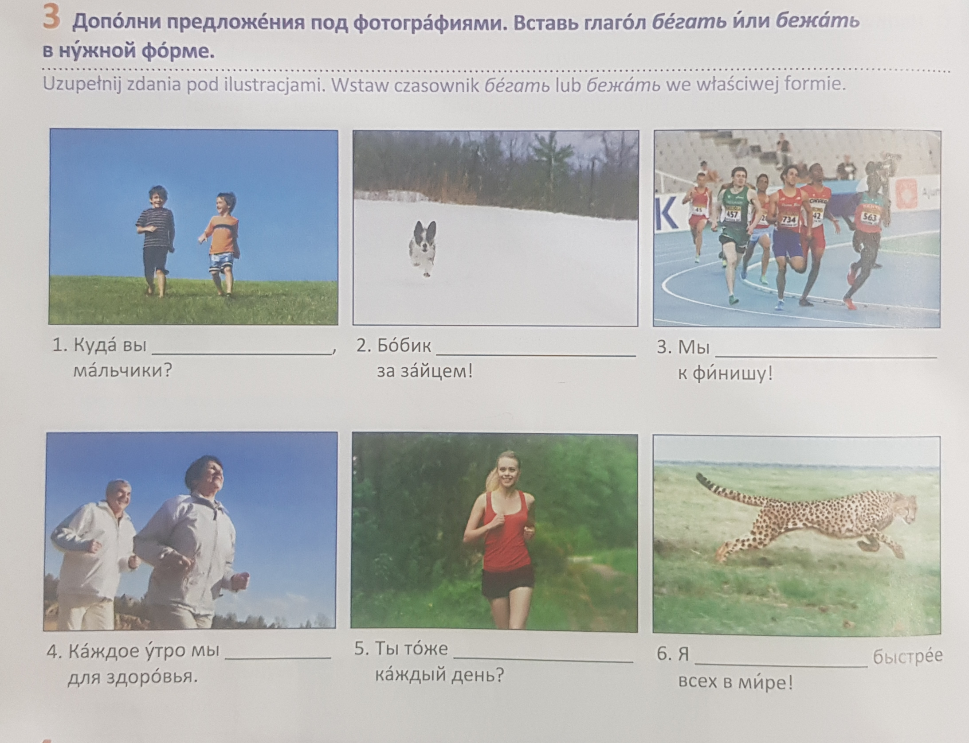
бежать
бегать

Slide 8
